Slide 1
중소기업 MES 위에 AI 공장장을 얹는다
어떤 분야에서 AI를 어떻게 활용할 것인가 · IT 엔지니어를 위한 50분
1 MES 개관
2 MES 데모
3 AI 활용 지도
4 AI 공장장
5 아키텍처
Notes:
[0:00] 인사와 자기소개.
오늘 50분은 다섯 부분입니다. 중소기업 MES를 짧게 훑고, 15분 동안 실제 MES를 보여드린 뒤, 모듈별로 AI를 어디에 붙일지, 그리고 그것들을 하나로 묶는 'AI 공장장'이라는 개념과 아키텍처를 이야기합니다.
청중이 IT 엔지니어이므로 끝에는 'AI-ready MES 체크리스트'라는 실무 결과물을 드립니다.

Slide 2
MES의 진짜 문제는 기능이 아니다
“여러분이 만든 MES 대시보드, 현장에서 몇 명이나 볼까요?”
1
입력되지 않는 데이터
2
아무도 보지 않는 대시보드
실적을 몰아서 늦게 입력
'기타' 불량 남발, 원인 미기록
비가동 사유 칸이 비어 있음
화면은 많지만 매일 보는 사람은 소수
모듈마다 따로 놀아 원인이 안 보임
숫자는 있는데 '그래서 뭘 하라고?'
AI가 고치는 방법
AI가 고치는 방법
음성·사진 입력 · 수집 보완 · 이상 탐지
아침 브리핑 · 자연어 질의 · 원인 분석 · 추천
Notes:
[0:01] 질문으로 시작합니다. 손을 들어보게 해도 좋습니다.
중소기업 MES의 가장 큰 문제는 기능이 아니라 두 끝입니다. 입력 쪽은 데이터가 제때, 제대로 들어오지 않고, 활용 쪽은 대시보드를 아무도 보지 않습니다.
AI는 양쪽을 모두 고칠 수 있습니다. 입력 쪽은 음성·사진 입력과 이상 탐지로, 활용 쪽은 브리핑과 질의, 원인 분석으로. 이 두 끝이 오늘 강의의 프레임입니다.

Slide 3
MES는 몸과 신경, AI 공장장은 두뇌
1
AI는 MES를 대체하지 않는다
AI 공장장 · 두뇌
MES는 기록 시스템으로 그대로 둔다
판단 · 연결 · 권고 · 학습
2
MES 데이터를 판단과 행동으로 잇는다
MES · 몸과 신경
보는 화면이 아니라 말을 거는 시스템
기록 · 집계 · 실행 · 추적
3
오늘의 질문
현장 · 손과 발
MES를 AI가 쓸 수 있게(AI-ready) 만들려면 무엇을 설계해야 하나?
설비 · 작업자 · 로봇 · 센서
Notes:
[0:02] 오늘의 핵심 메시지입니다. MES는 공장의 몸과 신경, AI 공장장은 그 위에 얹히는 두뇌입니다.
AI는 MES를 대체하지 않습니다. MES 데이터가 판단과 행동으로 이어지게 만듭니다.
그래서 IT 엔지니어에게 남는 질문은 하나입니다. 우리가 만드는 MES를 AI가 쓸 수 있게 하려면 무엇을 설계해야 하는가. 마지막에 체크리스트로 답합니다.

Slide 4
중소기업 MES 개관
PART 1
Notes:
[0:03] 첫 번째 부분: 중소기업 MES의 모듈과 데이터, 그리고 시간 계층. 8분.

Slide 5
중소기업 MES 모듈 지도
기준정보 품목 · BOM · 공정/라우팅 · 설비 · 작업자 · 거래처 · 불량코드
영업·수주
생산계획·작업지시
작업실적(POP)
품질검사
출하
자재·재고 (LOT)
설비·비가동
불량·클레임
모니터링·KPI 생산현황 · OEE · 불량률 · 납기
추적성 LOT 역추적
데이터 수집 POP 단말 · 바코드/QR · PLC/센서 (OPC UA, Modbus) · 수기 입력
Notes:
[0:04] 중소기업 MES는 보통 ERP 기능 일부(수주, 구매)까지 포함합니다.
가운데 흐름이 핵심입니다: 수주 → 계획·작업지시 → 실적(POP) → 품질검사 → 출하. 그 아래로 자재·재고, 설비·비가동, 불량·클레임이 붙고, 위에는 기준정보, 아래에는 데이터 수집이 깔립니다.
곧 데모에서 이 모듈들을 실제 화면으로 보게 됩니다.

Slide 6
모듈마다 데이터 품질 문제가 다르다
모듈 | 핵심 데이터 | 데이터 품질 문제 (중소기업 현실)
기준정보 | 품목, BOM, 표준 사이클타임 | 표준값이 실제와 다름, 개정 누락
생산계획·작업지시 | 작업지시, 우선순위 | 엑셀로 따로 관리, 현장에서 순서를 임의로 바꿈
작업실적(POP) | 시작·종료, 수량, 작업자 | 몰아서 입력, 누락, 시간 부정확
품질 | 검사 결과, 불량 유형 | '기타' 불량 남발, 원인 미기록
설비 | 가동·비가동, 보전 이력 | 비가동 사유 미입력, 정비 내용이 자유 서술
자재·재고 | 입출고, LOT | 실물과 전산 재고의 불일치
AI 판단 품질의 상한은 MES 데이터 품질이다
Notes:
[0:06] 각 모듈의 데이터가 현실에서 어떻게 망가지는지 보는 표입니다. 여러분도 다 겪어 보셨을 겁니다.
이 표가 중요한 이유: AI는 이 데이터 위에서 판단합니다. 그래서 AI 판단 품질의 상한은 MES 데이터 품질입니다. 뒤에서 '입력 쪽 AI'가 왜 먼저인지 이 표로 다시 돌아옵니다.

Slide 7
AI가 들어갈 시간대는 따로 있다
시간
담당
AI 역할
ms ~ 초
PLC · 설비 제어 · 안전
AI가 관여하지 않음
초 ~ 분
MES 실시간 처리 (실적 수집, 알람)
이상 감지 ML 정도
분 ~ 일
운영 판단 (재계획, 원인 분석, 정비 일정)
LLM 에이전트 = AI 공장장의 영역
주 ~ 월
계획 · 개선 · 보고
최적화 + LLM
실시간 제어와 안전은 PLC와 MES가 맡는다. LLM은 분 단위 이상의 판단에만 쓴다
Notes:
[0:08] IT 엔지니어에게 꼭 필요한 관점입니다. 공장의 일은 시간 단위가 다르고, 시간 단위마다 맞는 기술이 다릅니다.
밀리초~초는 PLC와 안전 시스템의 영역이라 AI가 들어가면 안 됩니다. 초~분은 MES의 실시간 처리, AI는 기껏해야 이상 감지 ML.
분~일, 즉 재계획, 원인 분석, 정비 일정 같은 운영 판단이 LLM 에이전트, 오늘 이야기할 AI 공장장의 영역입니다.

Slide 8
멈춤 지점 = AI가 들어갈 자리
LIVE DEMO · 15분
1
작업지시·생산계획
2
작업실적·불량 입력
3
설비 비가동
4
모니터링 대시보드
긴급 주문이 오면 이 순서를 누가 다시 짜나?
'기타 불량'이 쌓이면 원인은 영영 모른다
알람 이력과 정비 이력이 따로 논다
보는 화면에서 말을 거는 시스템으로
Notes:
[0:11] 데모 시작. 데모 중 네 곳에서 30초씩 멈춥니다.
① 작업지시 화면: '지금 긴급 주문이 들어오면, 이 순서를 누가 어떻게 다시 짤까요?' → 뒤의 시나리오 ①
② 실적·불량 입력: '여기 기타 불량이 쌓이면, 원인은 영영 모릅니다.' → 입력 쪽 AI, 시나리오 ②
③ 설비 비가동: '비가동 사유 칸이 비어 있죠. 알람 이력과 정비 이력은 따로 놉니다.' → 알람 진단
④ 대시보드: '이 화면을 매일 아침 보는 사람이 있다면, AI 공장장은 그 사람에게 먼저 말을 거는 대시보드입니다.' → 아침 브리핑
시간 관리: 세부 기능은 건너뛰고 멈춤 지점 네 곳만 확실히. [0:26]에 데모 종료.

Slide 9
모듈별 AI 활용 지도
PART 2
Notes:
[0:26] 데모에서 멈췄던 자리에 어떤 AI를 어떤 수준으로 붙일지 정리합니다. 7분.

Slide 10
어느 모듈에 어떤 AI를 어떤 수준으로
MES 모듈 | AI 기술 | 활용 예 | 자율성 | 난이도
기준정보 | 통계, LLM | 표준 vs 실적 사이클타임 차이 탐지, 갱신 제안 | L2 | 낮음 ★
생산계획 | 솔버 + LLM | 긴급 주문 재계획 시나리오, 납기 영향 설명 | L2~L3 | 중간
작업실적(POP) | 음성·비전, 이상 탐지 | 말·사진으로 실적 입력, 누락·이상값 경고 | L1~L2 | 낮음
품질 | ML, LLM, RAG | 불량 급증 시 4M 원인 후보, 8D 초안 | L2 | 중간
설비 | 이상 감지, RAG | 알람 원인 진단, 매뉴얼 기반 조치 가이드 | L2 | 중간
자재·재고 | 예측, LLM | 결품 위험 경고, 발주 제안 | L2 | 중간
모니터링 | LLM | 아침 브리핑, 교대 보고서, 자연어 질의 | L1 | 낮음 ★
★ 읽기 전용이라 위험이 낮고 효과가 바로 보이는 출발점
Notes:
[0:27] 모듈별 AI 활용 지도입니다. 자율성은 L1 참모, L2 추천, L3 승인형 실행입니다(뒤에서 설명).
강조 표시한 두 줄, 기준정보와 모니터링이 출발점입니다. 둘 다 읽기 전용이라 위험이 낮고 바로 효과가 보입니다.
생산계획은 솔버가 계산하고 LLM은 설명합니다. 품질과 설비는 RAG와 이상 감지가 결합됩니다.

Slide 11
핵심 통찰 세 가지
1
2
3
가장 쉬운 곳에서 효과가 가장 크다
가치는 모듈 사이에 있다
AI 품질의 상한은 MES 데이터 품질이다
브리핑, 자연어 질의, 기준정보 보정은 읽기 전용이라 위험이 낮고 바로 체감된다
실적 + 품질 + 설비 + 자재를 엮을 때 AI의 가치가 커진다. 그래서 'AI 공장장'이 필요하다
입력 쪽 AI(음성·사진 입력, 이상 탐지)가 결국 활용 쪽 AI의 성능을 끌어올린다
Notes:
[0:31] 지도를 세 문장으로 줄이면 이렇습니다.
첫째, 쉬운 곳에서 효과가 가장 큽니다. 둘째, 가치는 모듈 사이에 있습니다. 하나의 모듈 안에서는 안 보이던 것이 모듈을 엮으면 보입니다. 이것이 바로 AI 공장장이 필요한 이유이고, 다음 파트로 넘어가는 다리입니다.
셋째, AI 품질의 상한은 데이터 품질입니다.

Slide 12
AI 공장장: 개념과 시나리오
PART 3
Notes:
[0:33] 오늘의 절정. 모듈을 엮어 판단하는 AI 공장장. 10분.

Slide 13
AI 공장장이란
자율성 단계
정의
공장장의 판단 루프를 공장 전체 범위에서 수행하는 AI
L5
다크팩토리
L4
상황 파악
진단
판단
조건부 자율
L3
승인형 실행
검증
지시
학습
L2
추천
L1
최종 책임은 사람에게 있다
참모
정책: 과기정통부·중기부 '모두의 AI 공장장' (2026.09)
지금 현실: L1~L3
L5는 2028~2030년 목표 (정부·삼성)
Notes:
[0:33] AI 공장장은 공장장이 매일 하는 판단 루프, 상황 파악 → 진단 → 판단 → 검증 → 지시 → 학습을 공장 전체 범위에서 수행하는 AI입니다. 최종 책임은 사람에게 남습니다.
자율성은 다섯 단계로 봅니다. 지금 현실은 L1~L3, 즉 참모, 추천, 승인형 실행입니다. L5 다크팩토리는 정부가 2028~29년, 삼성이 2030년을 목표로 두고 있습니다.
정부가 2026년 9월에 '모두의 AI 공장장'이라는 이름으로 중소기업 지원 사업을 시작했습니다(강의 직전 최신 보도 확인).

Slide 14
AI 공장장의 하루
가상의 중소기업 · 직원 60명 · 자동차 부품 사출·조립 2차 협력사
06:30
07:00
09:40
10:15
15:30
18:00
야간 정리
아침 브리핑
알람 진단
긴급 주문
불량 급증
교대 보고
야간 근무조
실적·불량·비가동
정리
전일 실적
당일 생산·출하 집계
출하 충족 여부
오늘의 위험
매뉴얼·정비 이력
→ 원인 후보
→ 조치 가이드
재계획 시나리오
3개 → 승인
→ 작업지시 반영
4M 원인 분석
→ 금형 온도
편차 의심
교대 보고서
미결 사항 인계
실적 · 품질 · 설비
계획 · 실적 · 출하 · 재고
설비 + RAG
수주 · 계획 · 자재
품질 · 실적 · LOT
전체
Notes:
[0:35] 가상의 중소기업에서 AI 공장장의 하루를 따라가 봅니다. 데모 MES의 샘플 데이터와 같은 회사로 맞추면 이야기가 이어집니다.
아래 회색 글씨가 각 장면에서 쓰는 MES 모듈입니다. 거의 모든 장면이 모듈 여러 개를 엮는다는 점을 짚어 주세요.
07:00 아침 브리핑을 다음 장에서 실제 화면으로 보여드립니다.

Slide 15
07:00 아침 브리핑
10월 20일(화) 아침 브리핑 · AI 공장장 · 07:00 기준
1
숫자는 MES에서
1. 전일 실적 (10/19)
구분 | 계획 | 실적 | 달성률
생산 | 12,000 | 11,280 | 94.0%
출하 | 9,500 | 9,500 | 100%
집계는 SQL이 한다. LLM은 계산하지 않는다
2. 금일 계획 (10/20)
2
가치는 모듈 사이에
품목 | 생산 계획 | 출하 예정 | 완제품 재고 | 출하 충족
A-101 (사출) | 5,000 | 4,800 | 1,200 | 여유 1,400
B-205 (조립) | 3,000 | 3,500 | 300 | 부족 200
C-310 (사출) | 4,000 | 2,000 | 2,500 | 여유 4,500
합계 | 12,000 | 10,300
계획 + 출하 + 재고를 엮어야 '200개 부족'이 보인다
3. 주의 사항
3
AI는 해석과 권고만
B-205 출하 200개 부족 예상 → 오전 중 조립2라인 우선 투입 권고
자재 A 입고 지연 가능성 (납기 회신 미수신) → 구매팀 확인
3호기 사출기 진동 상승 추세 → 점심시간 점검 권고
결정은 회의에서 사람이 한다
Notes:
[0:37] 데모 코드가 실제로 만들어 내는 브리핑 화면입니다(가상 데이터). 가능하면 30~60초 녹화본을 여기서 보여주세요.
핵심은 B-205입니다. 출하 예정 3,500개인데 재고 300 + 오늘 생산 계획 3,000 = 3,300이라 200개가 부족합니다. 이 숫자는 LLM이 아니라 SQL과 코드가 계산합니다.
생산계획, 출하, 재고는 MES에서 서로 다른 화면입니다. 세 모듈을 엮어야 이 판단이 나옵니다.
읽기 전용 조회 + LLM 요약만으로 되기 때문에, 중소기업이 가장 먼저, 가장 낮은 위험으로 시작할 수 있는 기능입니다(L1).

Slide 16
시나리오 ① 긴급 주문 끼워 넣기
1
2
3
4
5
주문 접수
병렬 조회
솔버 계산
비교·권고
승인·반영
“C사 긴급
300개,
목요일 출하”
자재 재고
정비 일정
실제 사이클타임
시나리오 3개
· 정비 연기
· 잔업
· 다른 주문 연기
납기·비용·위험
비교
권고안 + 근거
생산관리자 승인
→ 작업지시
변경
→ 납기 회신
솔버
일정 계산
LLM
해석과 조율
사람
결정
Notes:
[0:39] 데모 첫 번째 멈춤 지점의 답입니다.
영업에서 긴급 주문이 오면, AI 공장장이 주문을 해석하고 자재, 정비 일정, 실제 사이클타임을 동시에 조회합니다. 솔버가 시나리오 세 개를 계산하고, LLM이 납기·비용·위험을 비교해 권고안을 만듭니다. 생산관리자가 승인하면 작업지시가 바뀌고 영업에 납기가 회신됩니다.
역할 분담을 강조하세요: 일정 계산은 솔버, 해석과 조율은 LLM, 결정은 사람.

Slide 17
시나리오 ② 불량 급증 원인 분석
1
품질 에이전트에 위임
품질 모듈 경보
해당 시간대 LOT · 작업자 · 설비 조건 · 자재 LOT 조회 (품질 + 실적 + 설비 + 자재)
2×
2
4M 원인 후보 순위
사람 · 기계 · 재료 · 방법 관점. 근거 데이터와 과거 유사 사례 첨부
오후 불량률이 평소의 두 배
품질 엔지니어 검증
3
예: “금형 온도 편차와 상관관계 높음” → 현장 확인
모듈 하나만 봐서는 안 보이는 원인이, 모듈을 엮으면 보인다
4
조치와 학습
조치 지시 → 결과를 사례로 축적 → 다음 진단 품질 향상
Notes:
[0:41] 데모 두 번째 멈춤 지점의 답입니다.
품질 모듈에서 오후 불량률이 두 배로 뛰면, AI 공장장이 품질 에이전트에 일을 맡깁니다. 그 시간대의 LOT, 작업자, 설비 조건, 자재 LOT를 모두 조회해 4M 관점의 원인 후보를 근거와 함께 순위로 제시합니다.
결정은 품질 엔지니어가 합니다. 그리고 결과가 사례로 쌓여 다음 진단이 좋아집니다.
핵심 문장: 모듈 하나만 봐서는 안 보이는 원인이, 모듈을 엮으면 보인다.

Slide 18
아키텍처와 AI-ready MES
PART 4
Notes:
[0:43] 이제 엔지니어의 질문: 이걸 어떻게 만드나. 5분.

Slide 19
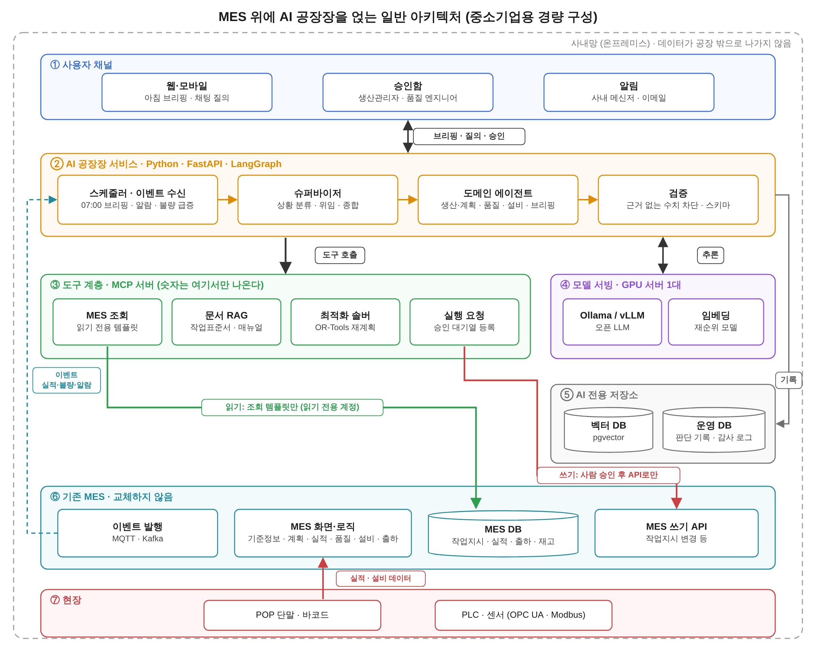
MES 위에 AI 공장장을 얹는 구조
읽기는 조회 템플릿으로만
1
읽기 전용 계정, 숫자의 출처
쓰기는 사람 승인 후 API로만
2
승인 대기열과 감사 로그
기존 MES는 교체하지 않는다
3
조회 API · 쓰기 API · 이벤트만 갖춘다
데이터가 공장 밖으로 나가지 않는다
4
Ollama/vLLM + 오픈 모델, GPU 1대로 시작
Notes:
[0:43] 중소기업 MES에 AI 공장장을 얹을 때의 일반적인 구성입니다. 모든 구성요소가 사내망 안에 있습니다.
위에서부터: 사용자 채널, AI 공장장 서비스(Python, FastAPI, LangGraph), 도구 계층(MCP 서버: MES 조회, 문서 RAG, 솔버, 실행 요청), 모델 서빙(Ollama/vLLM), AI 전용 저장소, 기존 MES, 현장.
초록 선은 읽기, 빨간 선은 쓰기입니다. 읽기는 조회 템플릿으로만, 쓰기는 사람 승인을 거친 뒤 API로만. 점선은 MES 이벤트가 AI 공장장을 깨우는 경로입니다.

Slide 20
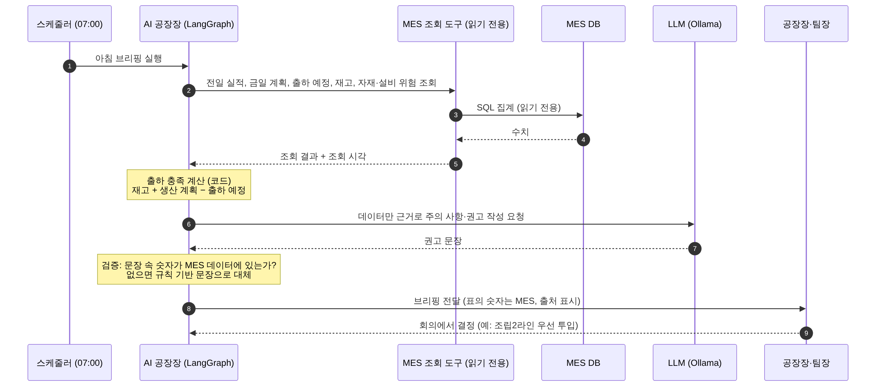
아침 브리핑은 시계가 아니라 데이터가 깨운다
07:00은 마감 시한일 뿐, 실제 실행 신호는 MES의 야간 실적 마감이다
Notes:
[0:45] 아침 브리핑이 만들어지는 순서입니다. MES를 읽기 전용으로 조회하고, 출하 충족은 코드가 계산하고, LLM은 권고 문장만 쓰고, 검증 단계에서 근거 없는 숫자를 걸러냅니다.
누가 실행하나? 기본은 스케줄러지만, 시각만으로는 부족합니다. 야간 실적이 늦게 입력되면 틀린 브리핑이 회의에 올라갑니다. 그래서 MES 실적 마감 신호를 기다리고, 07:00까지 안 오면 '미마감 경고'를 붙여 생성합니다.
여러분이 받아 본 AI 비서의 아침 브리핑과 구조는 같습니다. 공장에서는 시계 대신 MES 마감이 깨운다는 점만 다릅니다.

Slide 21
AI-ready MES 체크리스트
조회 API 표준화
이벤트 발행
1
2
get_line_status처럼 의미 있는 이름 → MCP로 노출
실적 · 불량 · 알람 · 마감 → MQTT, Kafka
쓰기 API에 승인과 감사
멱등성
3
4
누가 · 무엇을 · 왜 남기기
재시도해도 작업지시가 두 번 생기지 않게
기준정보 품질 지표
자유 서술을 코드로
5
6
표준 vs 실제 사이클타임 차이를 관리
불량 · 비가동 사유를 코드화
문서 디지털화와 개정판
역할 기반 권한
7
8
작업표준서 · 매뉴얼 = RAG의 원료
AI가 사용자 권한 이상을 보지 않게
Notes:
[0:46] 오늘의 실무 결과물입니다. 이 여덟 가지를 갖추면 어떤 AI를 붙이든 쉬워집니다.
1번 조회 API는 아침 브리핑을 바로 가능하게 하고, 2번 이벤트는 '데이터가 깨우는' 브리핑과 알람 진단을, 3·4번은 AI 제안을 안전하게 실행하게 합니다. 5·6번은 AI 판단 품질의 상한을 올리고, 7번은 RAG의 원료, 8번은 보안입니다.
오늘 돌아가서 여러분 MES에서 몇 개가 갖춰져 있는지 세어 보세요.

Slide 22
기억할 세 문장
질문을 환영합니다
1
AI는 MES를 대체하지 않고, MES 위의 두뇌가 된다
2
숫자는 MES와 솔버에서, 해석과 연결은 LLM이, 결정은 사람이
3
AI-ready MES는 오늘 설계할 수 있다: API · 이벤트 · 승인 · 기준정보 품질
Notes:
[0:48] 세 문장으로 마무리합니다.
예상 질문:
· 보안은? 온프레미스 LLM이라 데이터가 공장 밖으로 나가지 않습니다. AI 계정은 읽기 전용, 쓰기는 승인 후에만.
· GPU 비용은? 24~32GB GPU 1장 서버로 시작할 수 있습니다. 브리핑 같은 요약은 작은 모델로도 충분합니다.
· 기존 MES를 바꿔야 하나? 아닙니다. 조회 API와 MCP로 얹습니다.
· 환각은? 숫자는 MES 도구에서만, 출처 표시, 근거 없는 수치는 검증 단계에서 차단, 실행은 승인 후.
· 어디서부터? 아침 브리핑, 자연어 질의 같은 읽기 전용 L1부터.

